Slide 1

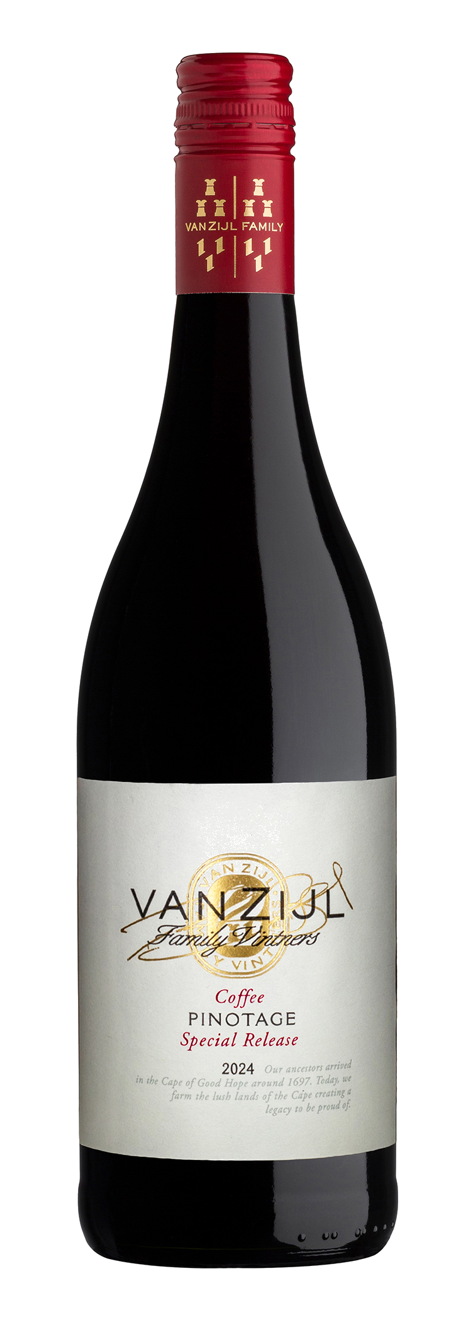
■PRICE CARD
コーヒーピノタージュ
コーヒーピノタージュ
コーヒーは加えていないけれど、
なんとなくコーヒー風味
コーヒーは加えていないけれど、
なんとなくコーヒー風味
原産国：南アフリカ／ウエリントン
生産者：イムブコ
品種 ：ピノタージュ
味わい：赤・辛口・フルボディ
原産国：南アフリカ／ウエリントン
生産者：イムブコ
品種 ：ピノタージュ
味わい：赤・辛口・フルボディ
希望小売価格
2,860
円 (税込)
価格
コーヒーピノタージュ
コーヒーピノタージュ
コーヒーは加えていないけれど、
なんとなくコーヒー風味
コーヒーは加えていないけれど、
なんとなくコーヒー風味
原産国：南アフリカ／ウエリントン
生産者：イムブコ
品種 ：ピノタージュ
味わい：赤・辛口・フルボディ
原産国：南アフリカ／ウエリントン
生産者：イムブコ
品種 ：ピノタージュ
味わい：赤・辛口・フルボディ
希望
小売
\2,600 (税込 \2,860)
価格
コーヒーピノタージュ
コーヒーピノタージュ
コーヒーは加えていないけれど、なんとなくコーヒー風味
コーヒーは加えていないけれど、なんとなくコーヒー風味
コーヒーを思わせる香りのワイン。葡萄の個性と醸造・熟成の技が生むフレーバーです。発酵が終わると、その半分のワインをフレンチ&アメリカンオークのコンビネーションで作られた樽に移し熟成。この樽は通常よりかなり強めにバーナーで焼いているため、樽から移る香りこそがコーヒーフレーバーの秘密なのです。
コーヒーを思わせる香りのワイン。葡萄の個性と醸造・熟成の技が生むフレーバーです。発酵が終わると、その半分のワインをフレンチ&アメリカンオークのコンビネーションで作られた樽に移し熟成。この樽は通常よりかなり強めにバーナーで焼いているため、樽から移る香りこそがコーヒーフレーバーの秘密なのです。
原産国：南アフリカ／ウエリントン
生産者：イムブコ
品種 ：ピノタージュ
味わい：赤・辛口・フルボディ
原産国：南アフリカ／ウエリントン
生産者：イムブコ
品種 ：ピノタージュ
味わい：赤・辛口・フルボディ
希望
小売
\2,600 (税込 \2,860)
価格

